Slide 1

TFT TOUCH LCD

Slide 2
OBJETIVOS
QUE ES LA TFT TOUCH LCD
COMO SE UTILIZA

Slide 3
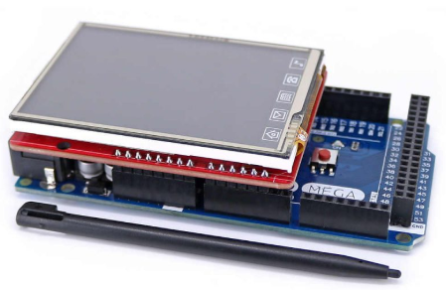
TFT TOUCH LCD
TFT LCD (Thin Film Transistor-Liquid Crystal Display) es una variante de pantalla de cristal líquido (LCD) que usa tecnología de transistor de película delgada (TFT) para mejorar su calidad de imagen.

Slide 4
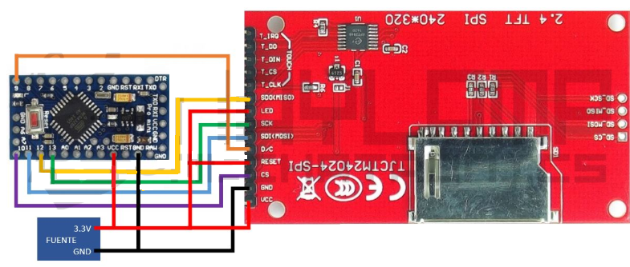
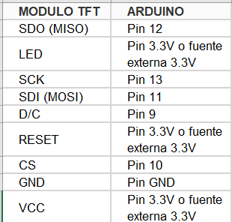
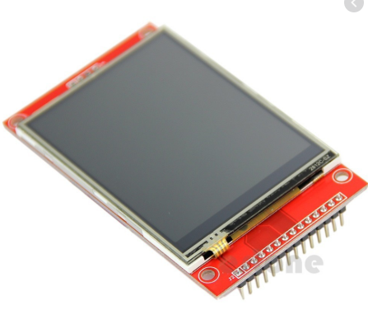
ARDUINO +ADADRUIT ILI9341

Slide 5
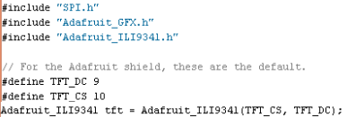
LIBRERIAS Y VARIABLES

Slide 6
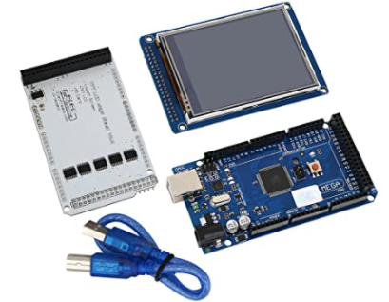
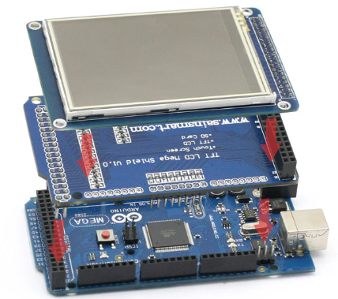
KOOKYE Mega2560 Board + 3.2" TFT LCD Touch Screen + LCD Shield SD Reader $32.00

Slide 7
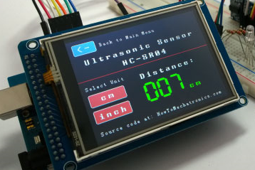
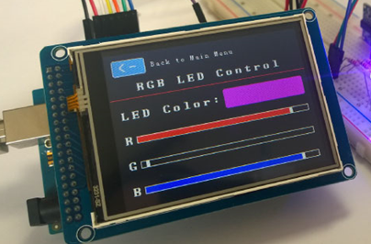
BOTONES - SCROLL

Slide 8
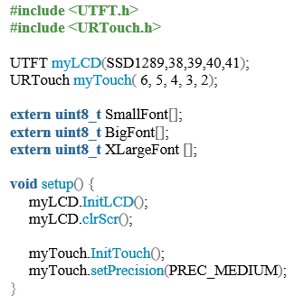
LIBRERIAS Y VARIABLES
Incluir librerías
Definir variable myLCD
Definir myTouch
Definir tamanos Font
Iniciar LCD en setup

Slide 9
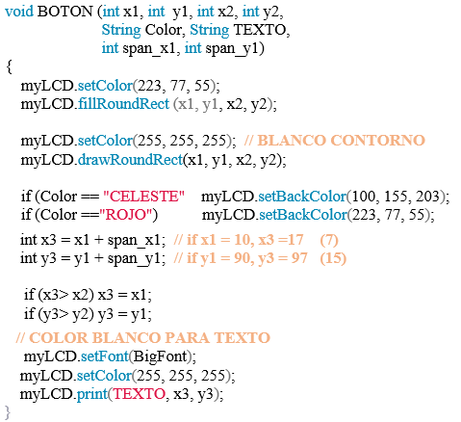
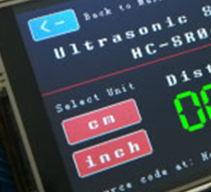
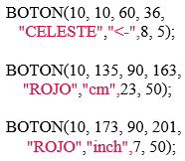
CREAR BOTONES

Slide 10
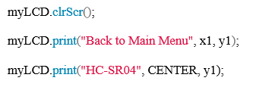

TEXTO

Slide 11
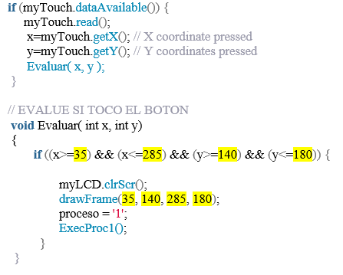
TOUCH SCREEN

Slide 12
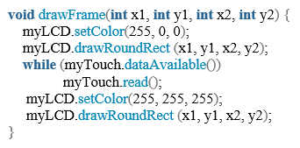
RESALTA EL BOTON QUE HA PRESIONADO

Slide 13
Gracias por su atención.

